Slide 1





Thứ … ngày … tháng … năm 2022

Slide 2




Khởi động

Slide 3
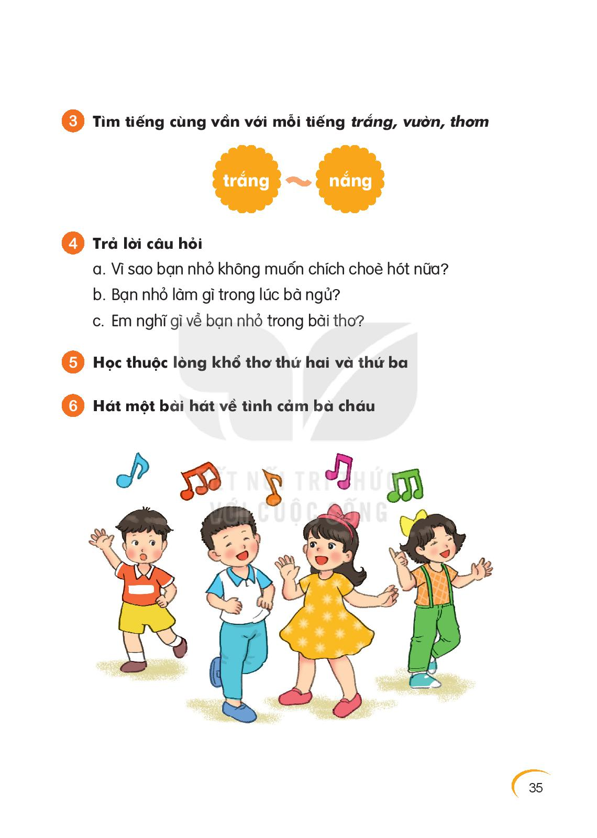
Khởi động
“Xe bus yêu thương”
Khởi động
Nhảy bài “Aram sam sam”

Slide 4
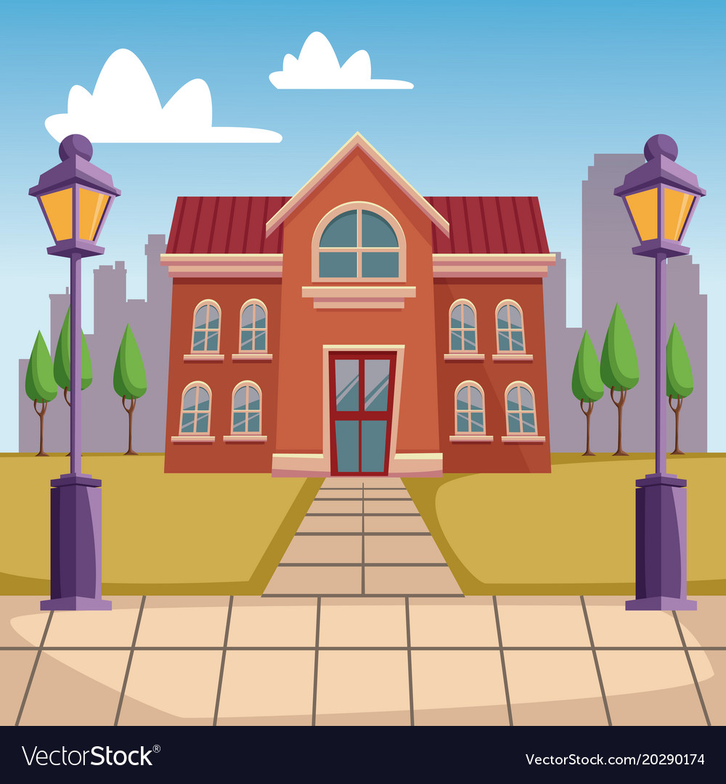



Slide 5
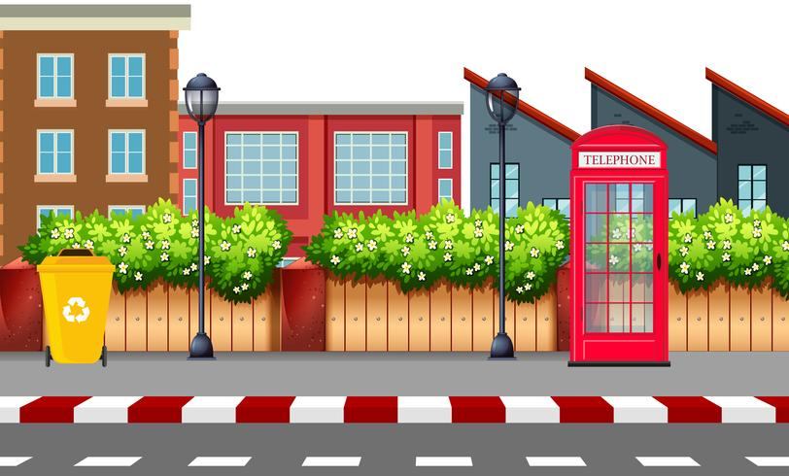

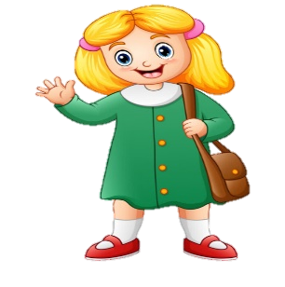
Câu 1: Đọc đoạn 1 của bài “Cuộc họp của chữ viết” và cho biết Nội dung câu chuyện là gì?
Em hãy đọc thuộc lòng cả bài thơ.

Slide 7
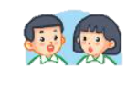
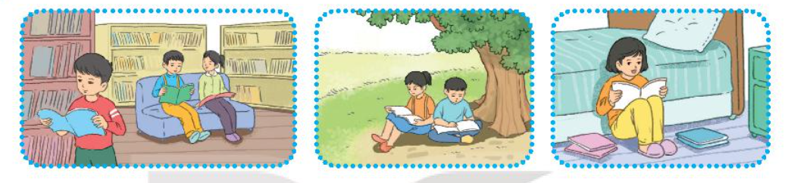


ĐỌC
Giới thiệu với bạn về nơi đọc sách mà em yêu thích.
Em thường đọc sách ở những địa điểm nào?
Địa điểm đọc sách nào mà em thích nhất?
Vì sao em thích địa điểm đó?

Slide 8


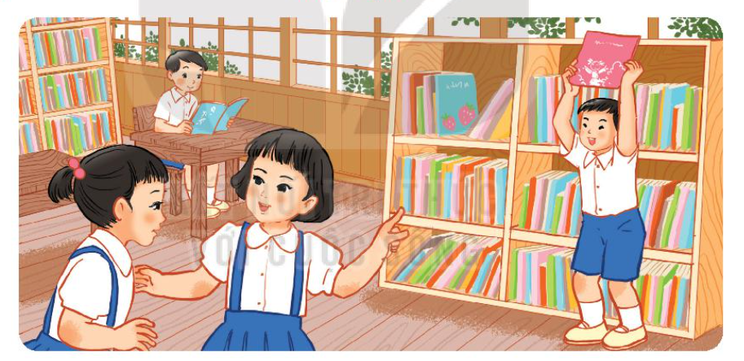

Slide 9





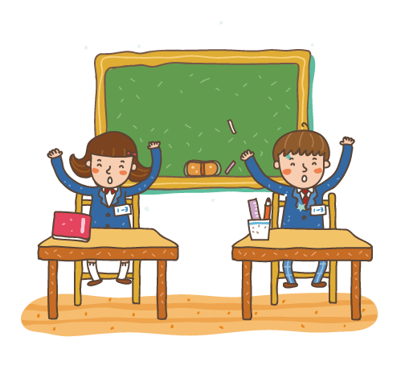


YÊU CẦU CẦN ĐẠT
Đọc đúng, bước đầu thể hiện lời nói của nhân vật. Dựa vào tranh, kể lại câu chuyện.
Hiểu nội dung và ý nghĩa câu chuyện
4
Có hứng thú và đam mê đọc sách

Slide 10








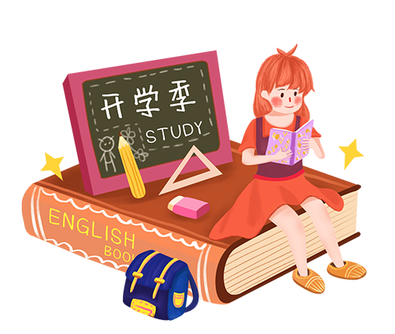
01

Slide 11




Đọc mẫu
TAI NGHE
TAY DÒ
MẮT DÕI

Slide 12


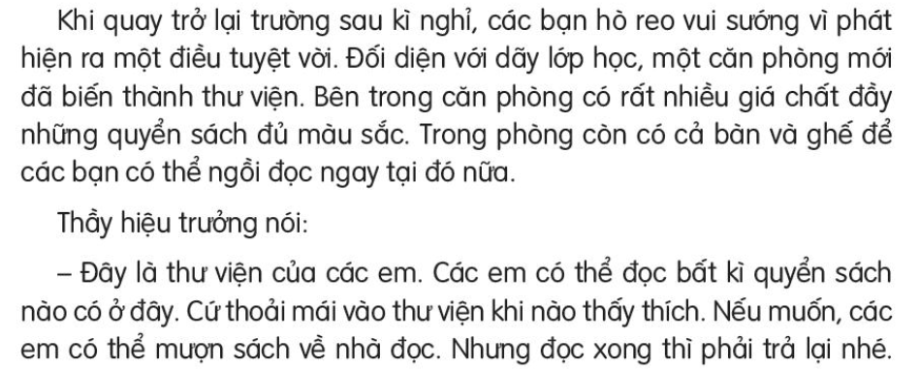
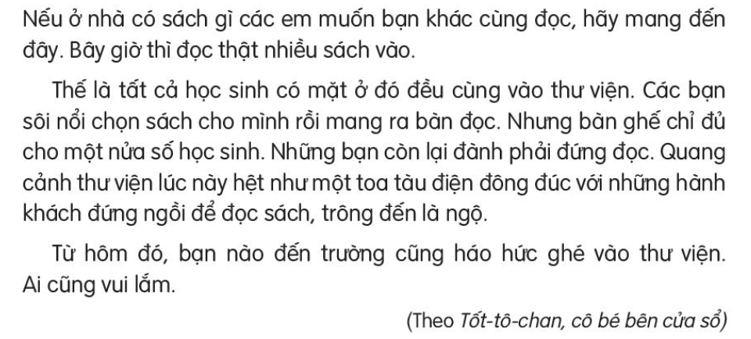

Slide 13
1
2
3

Slide 14


3

Slide 15

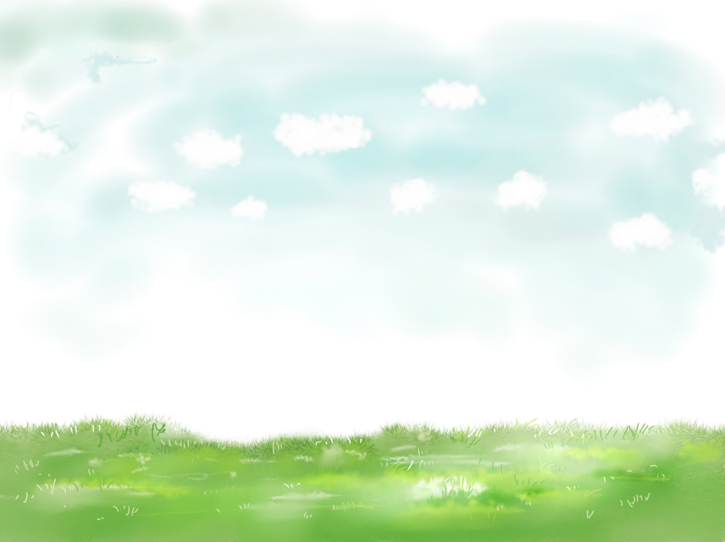

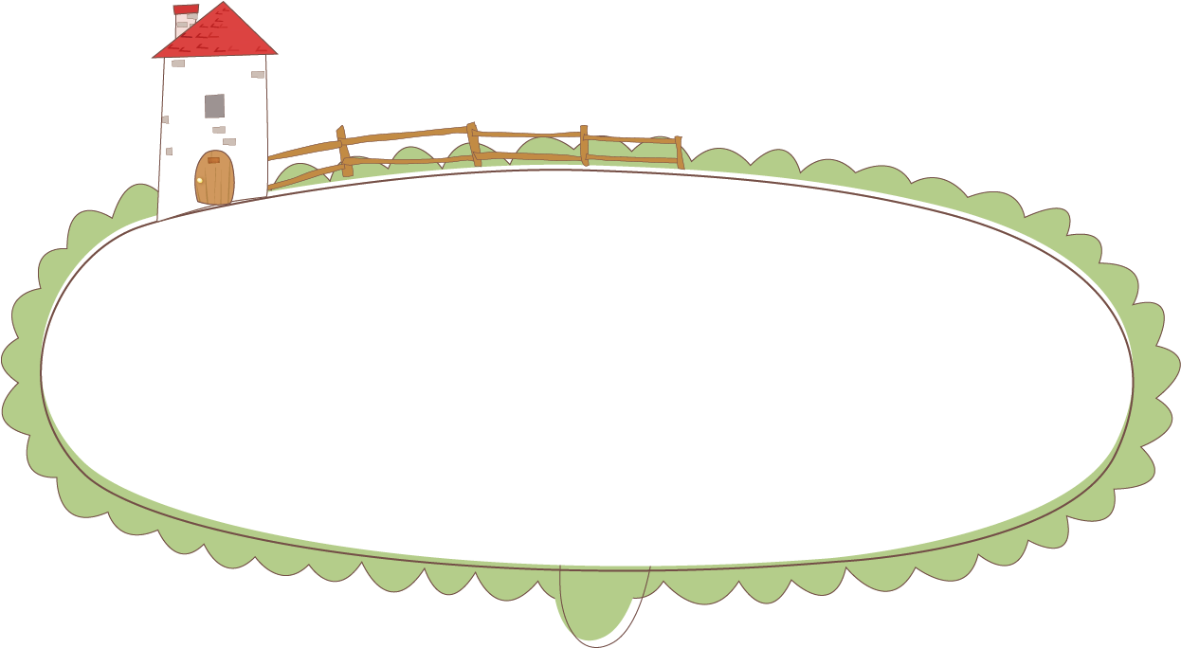


my question
Con thấy có từ ngữ nào khó đọc?

Slide 16
3

Slide 17



Luyện đọc từ khó
trở lại
lớp học
sôi nổi
một nửa

Slide 18
Khi quay trở lại trường sau kì nghỉ, các bạn hò reo vui sướng vì phát hiện ra một điều tuyệt vời. Đối diện với dãy lớp học, một căn phòng mới đã biến thành thư viện. Bên trong căn phòng có rất nhiều giá chất đầy những quyển sách đủ màu sắc. Trong phòng còn có cả bàn và ghế để các bạn có thể ngồi đọc ngay tại đó nữa.

Slide 19

Thầy hiệu trưởng nói:
- Đây là thư viện của các em. Các em có thể đọc bất kì quyển sách nào có ở đây. Cứ thoải mái vào thư viện khi nào thấy thích. Nếu muốn, các em có thể mượn sách về nhà đọc. Nhưng đọc xong thì phải trả lại nhé. Nếu ở nhà có sách gì các em muốn bạn khác cùng đọc, hãy mang đến đây. Bây giờ thì đọc thật nhiều sách vào.

Slide 20
Ngắt nghỉ câu dài
Nếu ở nhà có sách gì các em muốn bạn khác cùng đọc, hãy mang đến đây.

Slide 21
Thế là tất cả học sinh có mặt ở đó đều cùng vào thư viện. Các bạn sôi nổi chọn sách cho mình rồi mang ra bàn đọc. Nhưng bàn ghế chỉ đủ cho một nửa số học sinh. Những bạn còn lại đành phải đứng đọc. Quang cảnh thư viện lúc này hệt như một toa tàu điện đông đúc với những hành khách đứng ngồi để đọc sách, trông đến là ngộ.
Từ hôm đó, bạn nào đến trường cũng háo hức ghé vào thư viện. Ai cũng vui lắm.
3

Slide 22
Ngắt nghỉ câu dài
Quang cảnh thư viện lúc này hệt như một toa tàu điện đông đúc với những hành khách đứng ngồi để đọc sách, trông đến là ngộ.

Slide 23
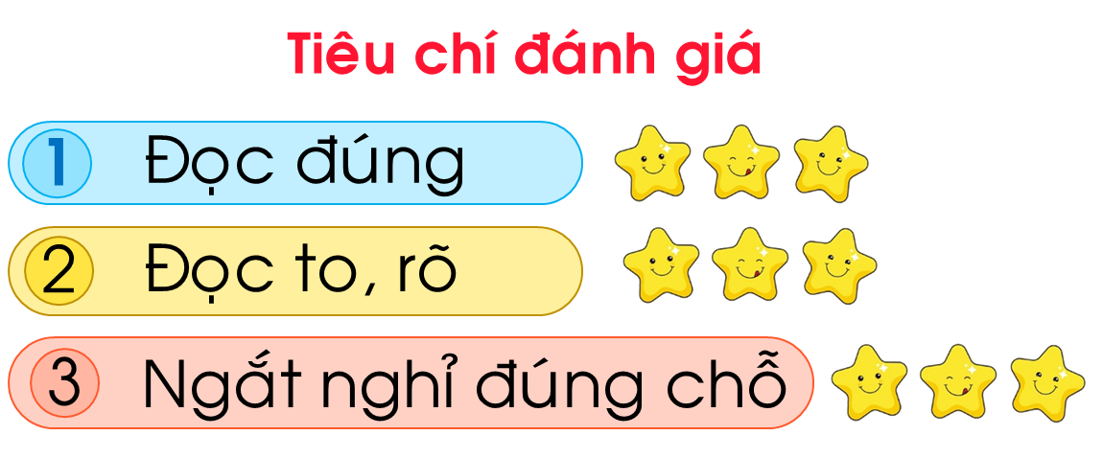



Luyện đọc nhóm 3
Yêu cầu
Phân công đọc theo đoạn
Tất cả thành viên đều đọc

Slide 24
3

Slide 25

Luyện đọc toàn bài
Tiêu chí đánh giá
1
Đọc đúng
2
Đọc to, rõ
3
Ngắt nghỉ đúng chỗ

Slide 27





01

Slide 28

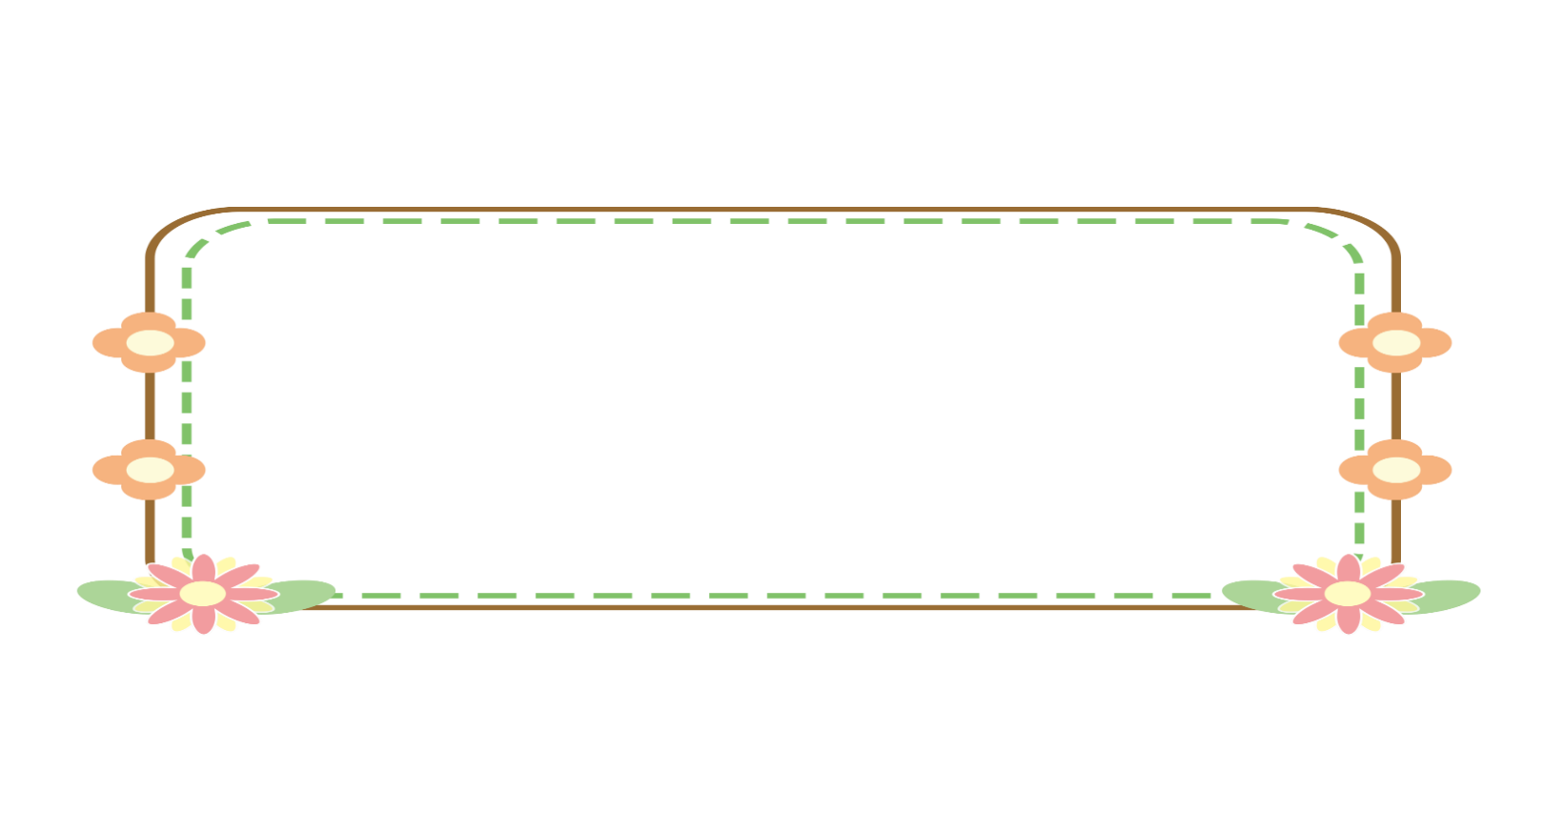
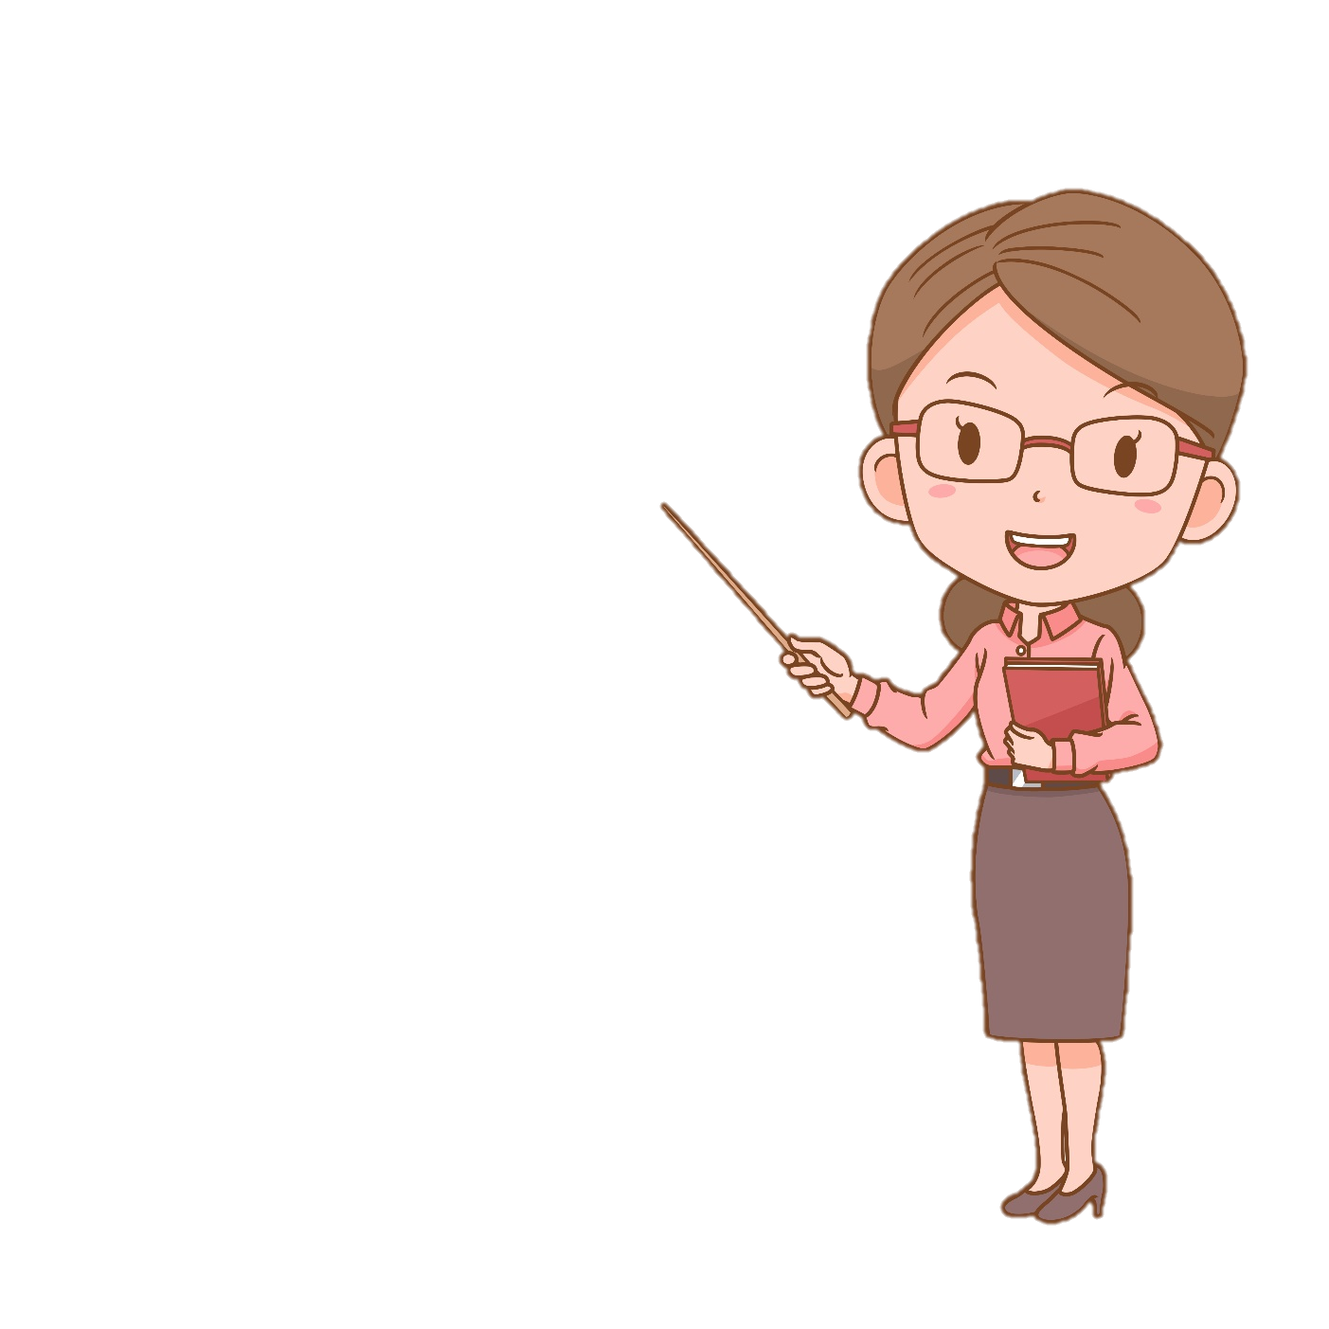
Đọc thầm đoạn 1
Câu 1. Đến trường sau kì nghỉ, các bạn học sinh đã phát hiện ra điều gì tuyệt vời?

Slide 29
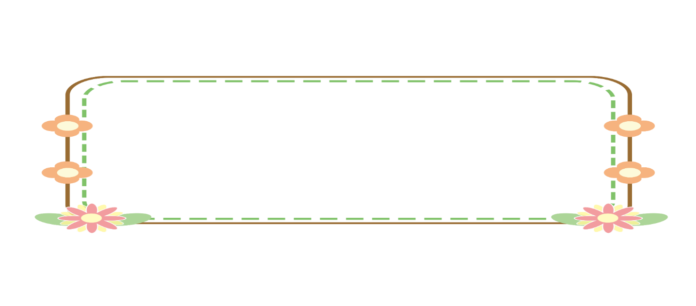
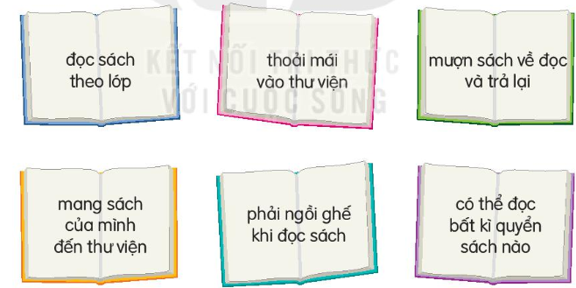
Câu 2. Thầy hiệu trưởng đã dặn các bạn học sinh làm những việc gì?
Đọc kĩ lời thầy hiệu trưởng nói

Slide 30
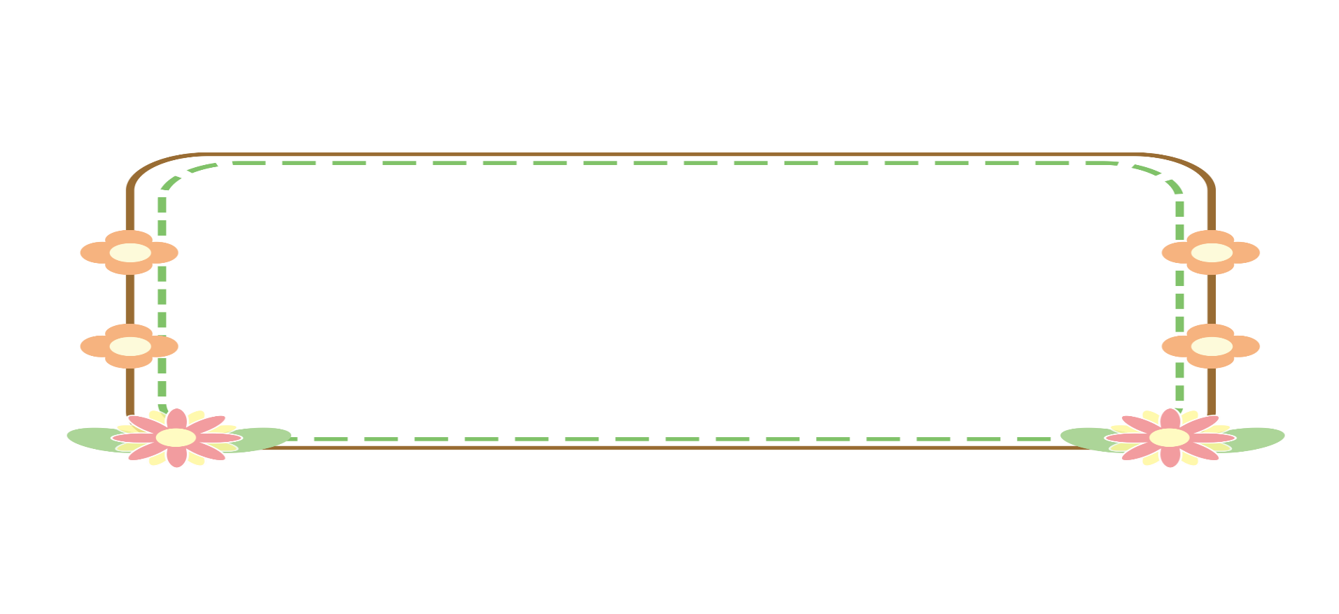
Đọc 2 câu cuối
Câu 3. Vì sao bạn nhỏ thấy quang cảnh thư viện trông giống như một toa tàu điện đông đúc?

Slide 31
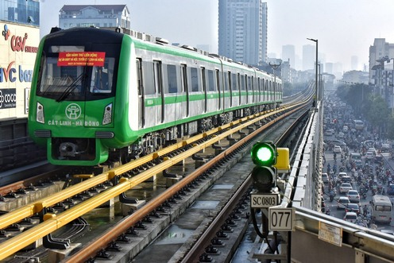
Tàu điện: một phương tiện giao thông công cộng, chạy bằng điện, chia thành nhiều toa.

Slide 32

Đọc thầm đoạn 1
Câu 4. Các bạn học sinh cảm thấy thế nào khi có thư viện mới?

Slide 33
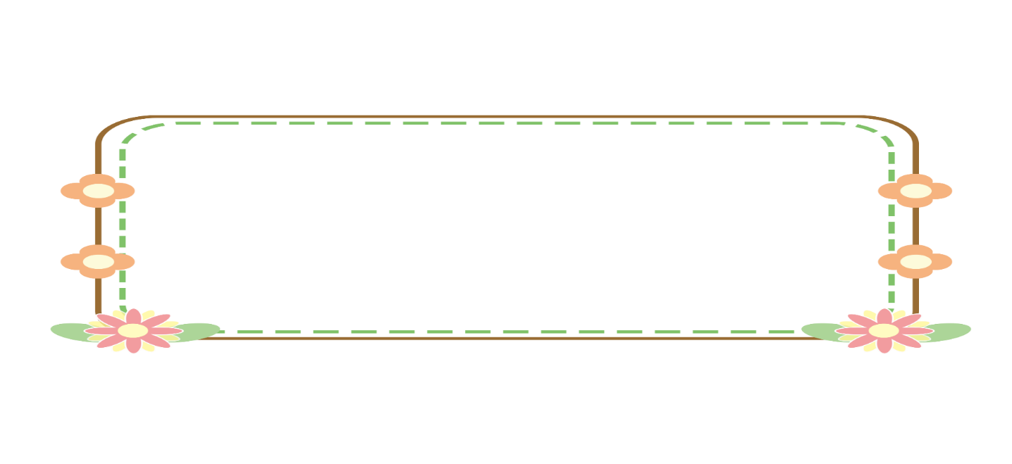
Câu 5. Nói về thư viện mà em mơ ước.

Slide 34


NỘI DUNG
Thư viện với những chiếc giá đầy ắp sách luôn là một nơi đến tuyệt vời đối với các bạn học sinh.

Slide 35

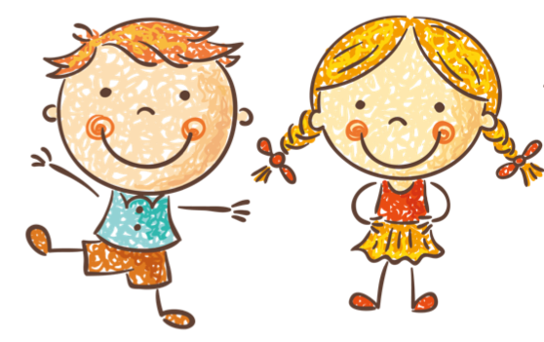
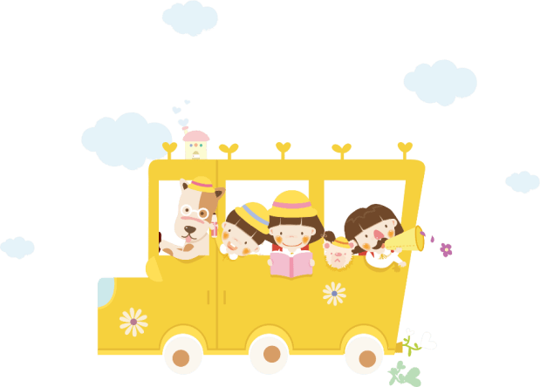
Hãy giới thiệu về Thư viện của trường mình?

Slide 36

Luyện đọc lại Đoạn 1 và 2
Tiêu chí đánh giá
1
Đọc đúng
2
Đọc to, rõ
3
Ngắt nghỉ đúng chỗ
4
Giọng đọc và nhấn giọng phù hợp

Slide 37
Khi quay trở lại trường sau kì nghỉ, các bạn hò reo vui sướng vì phát hiện ra một điều tuyệt vời. Đối diện với dãy lớp học, một căn phòng mới đã biến thành thư viện. Bên trong căn phòng có rất nhiều giá chất đầy những quyển sách đủ màu sắc. Trong phòng còn có cả bàn và ghế để các bạn có thể ngồi đọc ngay tại đó nữa.
Thầy hiệu trưởng nói:
- Đây là thư viện của các em. Các em có thể đọc bất kì quyển sách nào có ở đây. Cứ thoải mái vào thư viện khi nào thấy thích. Nếu muốn, các em có thể mượn sách về nhà đọc. Nhưng đọc xong thì phải trả lại nhé. Nếu ở nhà có sách gì các em muốn bạn khác cùng đọc, hãy mang đến đây. Bây giờ thì đọc thật nhiều sách vào.

Slide 38
Khi quay trở lại trường sau kì nghỉ, các bạn hò reo vui sướng vì phát hiện ra một điều tuyệt vời. Đối diện với dãy lớp học, một căn phòng mới đã biến thành thư viện. Bên trong căn phòng có rất nhiều giá chất đầy những quyển sách đủ màu sắc. Trong phòng còn có cả bàn và ghế để các bạn có thể ngồi đọc ngay tại đó nữa.
Thầy hiệu trưởng nói:
- Đây là thư viện của các em. Các em có thể đọc bất kì quyển sách nào có ở đây. Cứ thoải mái vào thư viện khi nào thấy thích. Nếu muốn, các em có thể mượn sách về nhà đọc. Nhưng đọc xong thì phải trả lại nhé. Nếu ở nhà có sách gì các em muốn bạn khác cùng đọc, hãy mang đến đây. Bây giờ thì đọc thật nhiều sách vào.

Slide 39
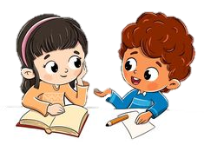
Dặn dò
Đọc lại bài Thư viện
Chuẩn bị bài sau “Ngày em vào Đội”

Slide 40
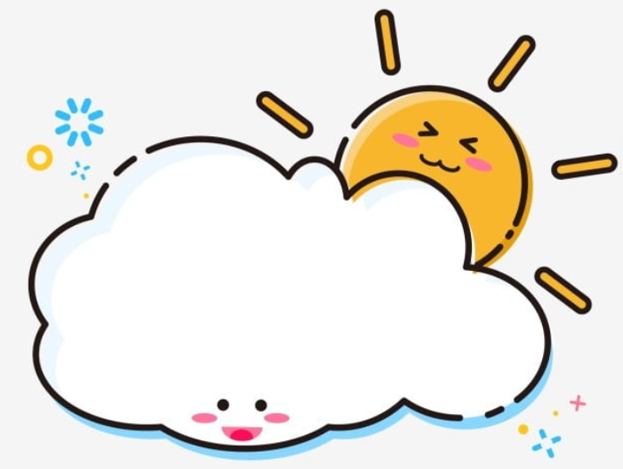

BÀI 15
BÀI 4
TIẾT 2
NÓI VÀ NGHE

Slide 41
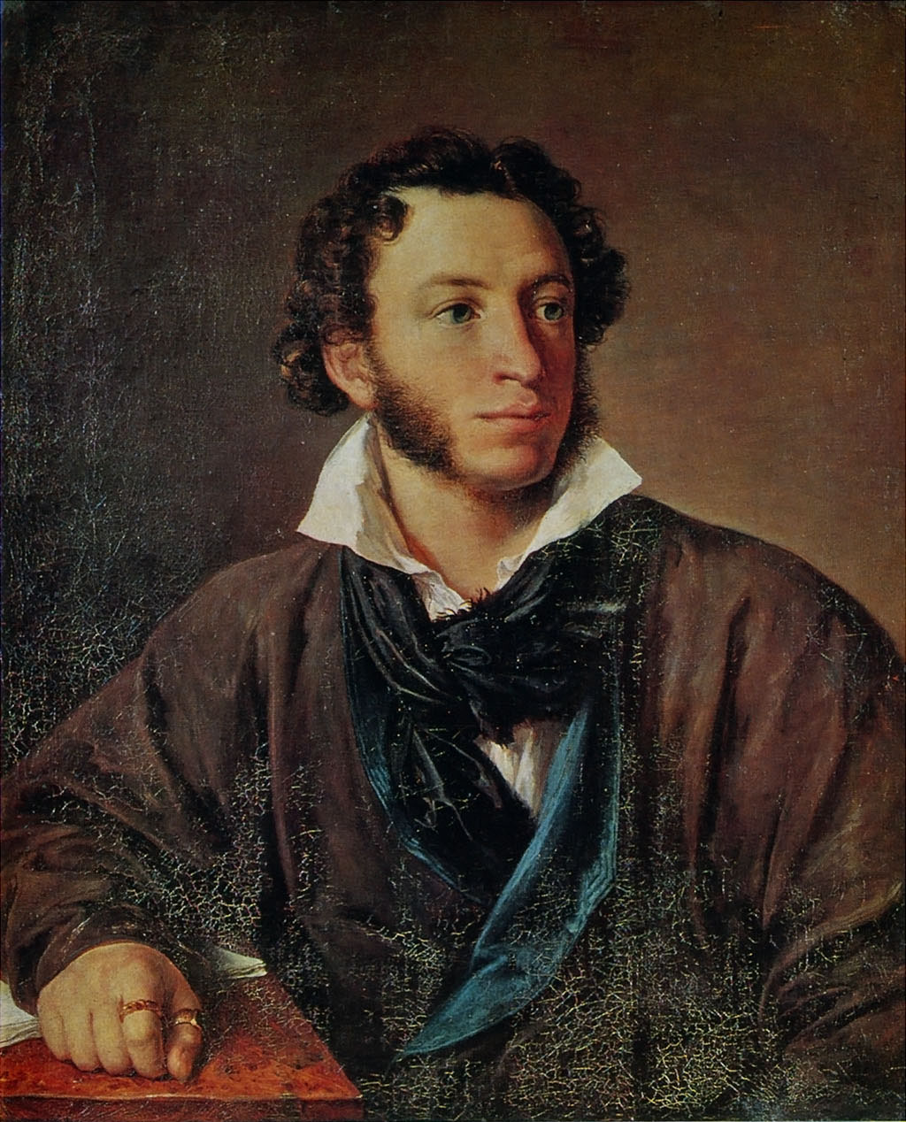
Pu-skin: (1799-1837): nhà thơ, nhà văn, nhà viết kịch nổi tiếng người Nga

Slide 42

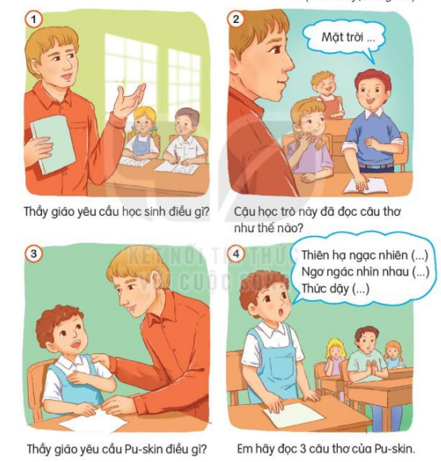
NÓI VÀ NGHE
1. Nghe kể chuyện

Slide 43
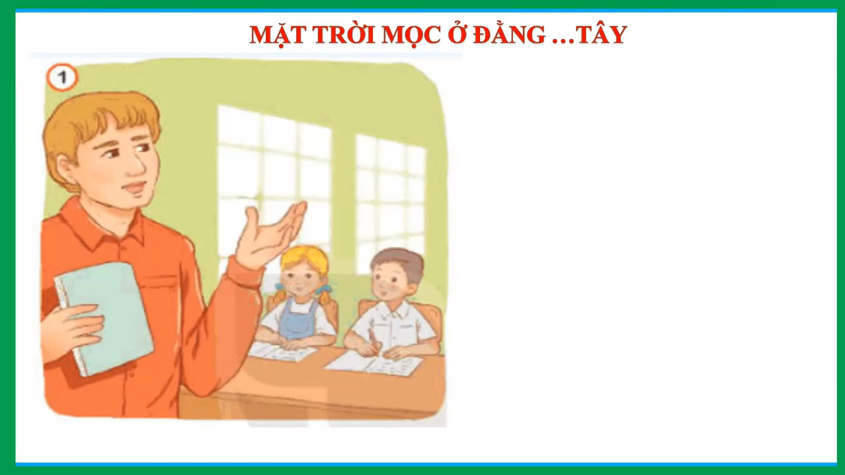

Slide 44



Thảo luận nhóm 4

Slide 45
NÓI VÀ NGHE
2. Kể câu chuyện

Slide 46
Dặn dò
Kể lại cho người thân nghe câu chuyện
“Mặt trời mọc ở đằng … tây!” và thử làm vài câu thơ về mặt trời.

Slide 47





